Slide 1
ГБОУ СОШ «Центр образования» пос. Варламово
Уважайте друг друга, будьте толерантны
Матвеева С. А.
2017г.

Slide 2
"Я, ты, он, она – вместе дружная страна, вместе – дружная семья, в слове "мы” - сто тысяч "я”!

Slide 3
Качества человека
Взаимопонимание
Взаимоуважение
Ответственность
Доброжелательность
Сдержанность
Уступчивость
Коммуникабельность
Терпимость (толерантность)

Slide 4
Сегодня мы хотим поговорить о том, что такое ТОЛЕРАНТНОСТЬ.
16 ноября – Международный день толерантности.

Slide 5
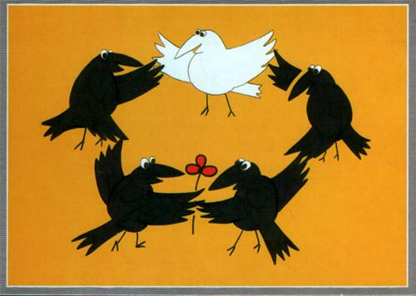
Вороны черные и только одна белая, но им хорошо вместе. Они весело танцуют и поют, и совсем неважно кто и какого цвета

Slide 6
Мы разные – но мы дружим!», хотя мальчик ходит на руках, а девочка как обычно, так как мы привыкли.

Slide 7
Какой большой слон и какая маленькая мышка, они общаются, дружат. Большой слон не обижает маленькую мышку. Они равны, не смотря на разницу в размерах.

Slide 8
Толерантность
– это уважение, принятие и понимание многообразия мира.

Slide 9
Толерантность
- это способность признавать отличные от своего собственного мнения. Мы допускаем, что кто-то может думать иначе, или действовать иначе, нежели ты сам

Slide 10
Толерантность
– это благосклонность и уважение к другому.

Slide 11
Толерантны ли вы…
Какой вы дома… Например: Младший братишка сломал твою игрушку…
Ты его прощаешь, он сделал это ненарочно…
Ты ударишь его…
Как вы поступите?

Slide 12
Ты поссорился со своей сестрой…
Ты пытаешься объясниться с ней…
Ты обижаешься и мстишь ей за это…
Как вы поступите?

Slide 13
Тебе не хочется идти на прогулку со своими родными…
Ты устраиваешь истерику, чтобы не идти гулять…
Ты идешь с ними гулять, чтобы они были довольны…
Как вы поступите?

Slide 14
Как вы поступите в такой ситуации: Ты не согласен с кем-нибудь..
Ты все-таки слушаешь его…
Ты не даешь ему говорить…
Как вы поступите?

Slide 15
В классе ты уже ответил…
Тебе хочется ответить еще…
Ты предоставишь другим возможность ответить….
Как вы поступите?

Slide 16
Теперь, когда мы научились Летать по воздуху, как птицы, Плавать под водой, как рыбы, Нам не хватает только одного: Научиться жить на земле, как люди.
Б. Шоу

Slide 17
СПАСИБО

Slide 18
Интернет-ресурсы:
http://www.lik-kuzbassa.narod.ru/Stihi.htm
http://www.lik-kuzbassa.narod.ru/index.files/55-29-06-2010.gif
http://www.tapenik.ru/dizain_toler.html
http://www.tapenik.ru/dizain/toler2.png
http://www.kniga.ru/children/287239
https://www.kniga.ru/upload/covers/517/5177652c5e340e1467b670d45c1eaaf6.jpg

